Slide 1
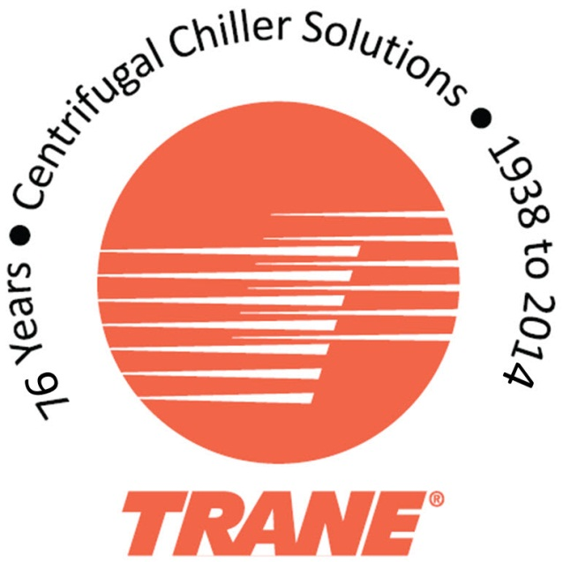
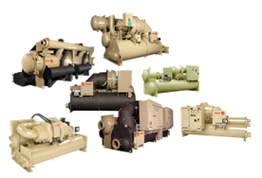


Slide 2
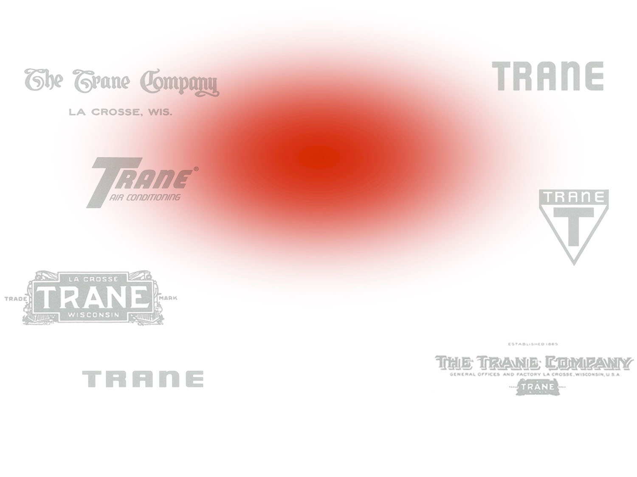
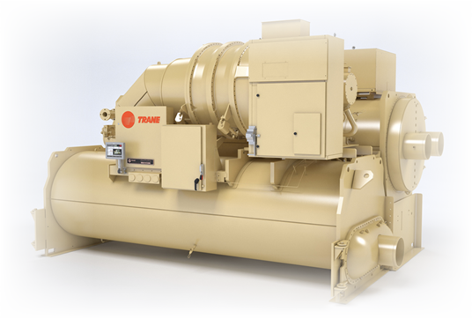
ECTV – the Evolution of the Trane CenTraVac Chiller
Эксперты в индустрии
Надежность/Качество
Обусловлены Экологическими и
Экономическими нуждами
Современные технологии
The Trane CenTraVac™ Разработан, чтобы обеспечить потребности заказчиков
Notes:
[Slide 1 - Intro]
2014 ознаменовал 76-летие производства чиллеров в компании Трейн. В 1938 году были представлены первые центробежные чиллеры с водяным охлаждением. Этот продукт был создан на основе той же конструкции, на которую мы опираемся сегодня. Наше наследие дает нашим клиентам уверенность в том, что предоставляя информацию и ориентируясь на науку, мы предлагаем современные технологии. Сегодня чиллеры линейки Trane CenTraVac фирменный знак, представляющий компанию в целом. Компания поставляет самые надежные и самые эффективные продукты и системы в мире. Наши показатели демонстрируют лидерство на рынке центробежных машин, реализуется более 65 000 машин, что представляет более 35 миллионов тонн холодильной мощности. Знаете ли Вы, что в 2007 году было продано рекордное количество? Да, но знаете ли Вы, что это был просто еще один рекордный год… отражение вложенных инвестиций и выполнения обязательств, отгрузка рекордного количества 2 500 прямоприводных CenTraVac машин ( R-123 фреон) по всему миру, что составляет более 2.1 тонн холодильной мощности. История становится все лучше, не правда ли? Итак, это просто еще один рекордный год. Trane продолжает расти и ставить рекорды, двигаться вперед...и продолжать царствовать в мире как крупнейшим производитель центробежных машин. И наша обязанность, как лидера, продемонстрировать научных подход, применяя постоянный обмен информаций, подкрепленный научными исследованиями. Компания Trane неизменно привержена промышленности и своим клиентам.

Slide 3


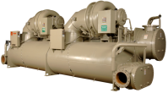

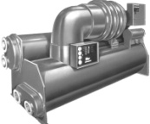
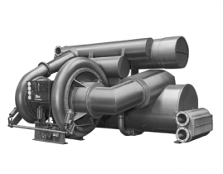
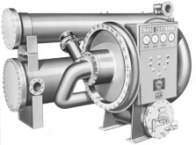
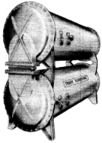
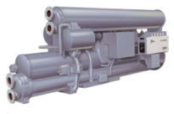
Хронология использования фреонов
Тогда, сейчас, всегда?
?
Усилия Trane сосредоточены на:
-Надежности установок
-Механической эффективности
-Решениях по сбережению энергии
(ICE, HR, EarthWise серии встречных потоков)
-Оптимальному соотношению
производительности и воздействия на
окружающую среду
  -Низкий ODP
  -Низкий GWP
  -Холодильная эффективность
  -Низкая вероятность утечек
  -Быстрый распад в атмосфере
R-123
R-123 (+35 years)
CDHF
CVHF
CVHE
R-11
CVHE
CenTraVac - CV - CVHB
R-11 (50 years)
R-113
PCV - CVHA
Montreal Protocol
R-113 (40 years)
TURBOVAC
1940
1950
1960
1970
1980
1990
2000
2010
2020
2030
2035
2040
Итак… куда двигаться? Будем ли мы готовы?
Notes:
Ironically, I must share with you some recent history, as well as a lengthy look at Trane and the industry’s transitions… as the recent refrigerant pressures is not news or even new…
To begin, I must state that as the Portfolio leader, I must look at and plan for the future… it would be irresponsible to not share with you and stock holders that of course Trane understands the phase-out dates, and we must plan accordingly. Additionally, we also must look at what that really means. Recall that R22 was phased out last year (2009) in developed nations, and many of us continued to relish in selling R22 products. I can share personally that believed them to not only be a viable product, but a preferred product, as R22 offered many advantages over the latest refrigerants. Now, unlike R22, R123 faces more negative press…stemming directly from competitive pressuring and posturing… after all, we stand alone.
Now, this is not news, but it does shed light on the real issues Mike will share shortly. Now, the big picture, Trane has, since its invention of the first centrifugal chiller for Trane transitioned 3 times, playing with additional refrigerants along the way… beginning with R113, moving to R11, and then, with the Montreal Protocol regulations, to R123.

Slide 4
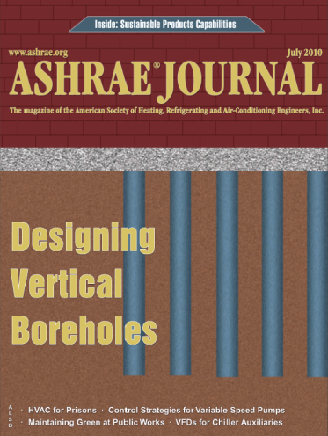
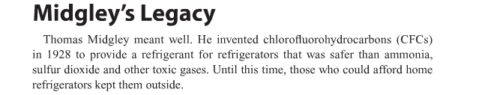
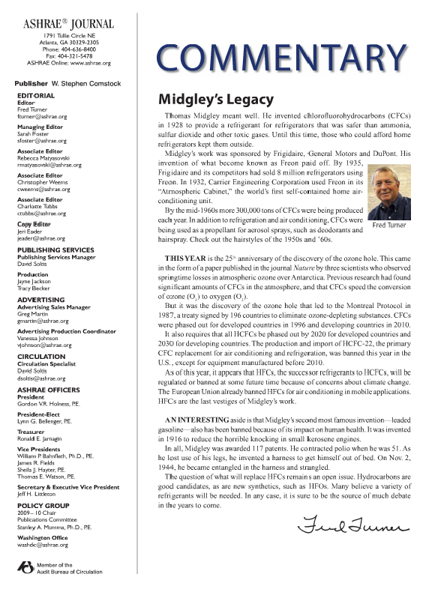


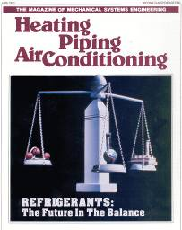

ASHRAE Journal
July 2010
22 года назад компания Trane подняла вопросы истощения озонового слоя, глобального потепления и энергетической эффективности, считая их одинаково важными.
As stated in 1991 Trane Article for HPAC Magazine.

Slide 5
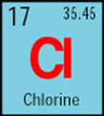


Обсуждение фреонов
Рассуждения на тему ЧТО и ПОЧЕМУ?
ХлорФтор
Углероды
→ ODP
R-12
R-11
→ GWP
Отсутствует ODP
R-134a
R-245fa x
Низкий ODP
R-410A
R-407C
R-404A
Гидрохлор
фторуглероды
Гидрофтор
углероды
R-22
R-123
“De-Minimis ODP/GWP
“De-Minimis” ODP/GWP
As stated in 1991 Trane
Article for HPAC Magazine.
Период жизни в атмосфере
HFOs
R-1234yf
R-1234ze
… many more
Начинается самое интересное…

Slide 6
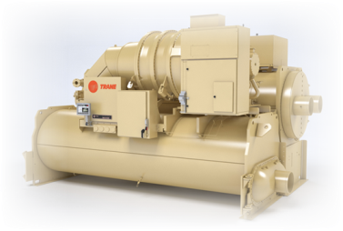
Хронология использования фреонов
Тогда, сейчас, всегда!
Усилия Trane сосредоточены на:
-Надежности установок
-Механической эффективности
-Решениях по сбережению энергии
(ICE, HR, EarthWise серии встречных потоков)
-Оптимальному соотношению
производительности и воздействия на
окружающую среду
  -Низкий ODP
  -Низкий GWP
  -Холодильная эффективность
  -Низкая вероятность утечек
  -Быстрый распад в атмосфере
R-123
R-123 (+35 years)
CDHF
CVHF
ECTV
CVHE
R-11
CVHE
HFOs (R-1233zd(E))
CenTraVac - CV - CVHB
R-11 (50 years)
R-113
PCV - CVHA
Montreal Protocol
R-113 (40 years)
TURBOVAC
1940
1950
1960
1970
1980
1990
2000
2010
2020
2030
2035
2040
Законодательство с новыми фреонами и новыми технологиями оказывает давление…. и, Trane ГОТОВ!

Slide 7
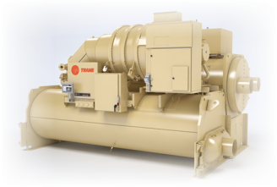
Фреон HFO 1233zd(E)
Уже доступен
Trane остается непоколебим на рынке со своими холодильными машинами и используемыми фреонами более 75 лет.
– Серия E просто Эволюция линейки центробежных машин CenTraVac
  Наилучшее решение для больших холодильных машин по отношению к окружающей среде
  Лучшая эффективность (при полной и частичных нагрузках)
  Продолжает занимать лидирующие позиции в общей стоимости жизненного цикла
  Следующая ступень в развитии центробежных машин
  Знания о приводах, при условии, что приводы новые
 | R-123 | R-1233zd(E) | R-134a | R-1234ze | R-1234yf
Воспламеняемость | Non (1) | Non (1) | Non (1) | Slight (2L) | Slight (2L)
Токсичность | Higher (B) | Lower (A) | Lower (A) | Lower (A) | Lower (A)
Эффективность | 9.4 COP | 9.4 COP | 8.5 COP | 8.5 COP | 8.2 COP
GWP | 76 | <1 | 1370 | <1 | <1
ODP | 0.012 | ~0 | 0 | 0 | 0
Период распада в атмосфере | 475 дней | 26 дней | 4,900 дней | 14 дней | 14 дней
Эффективность эквивалентна R-123, Возможность оставаться самыми эффективными чиллерами в мире!
Confidential and Proprietary Information of Trane & Ingersoll-Rand

Slide 8
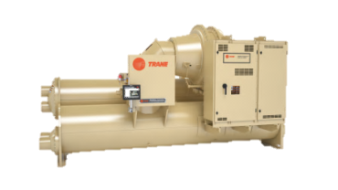
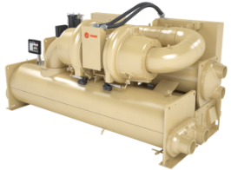
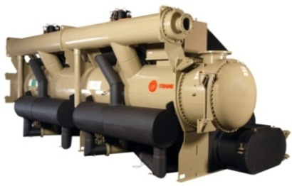
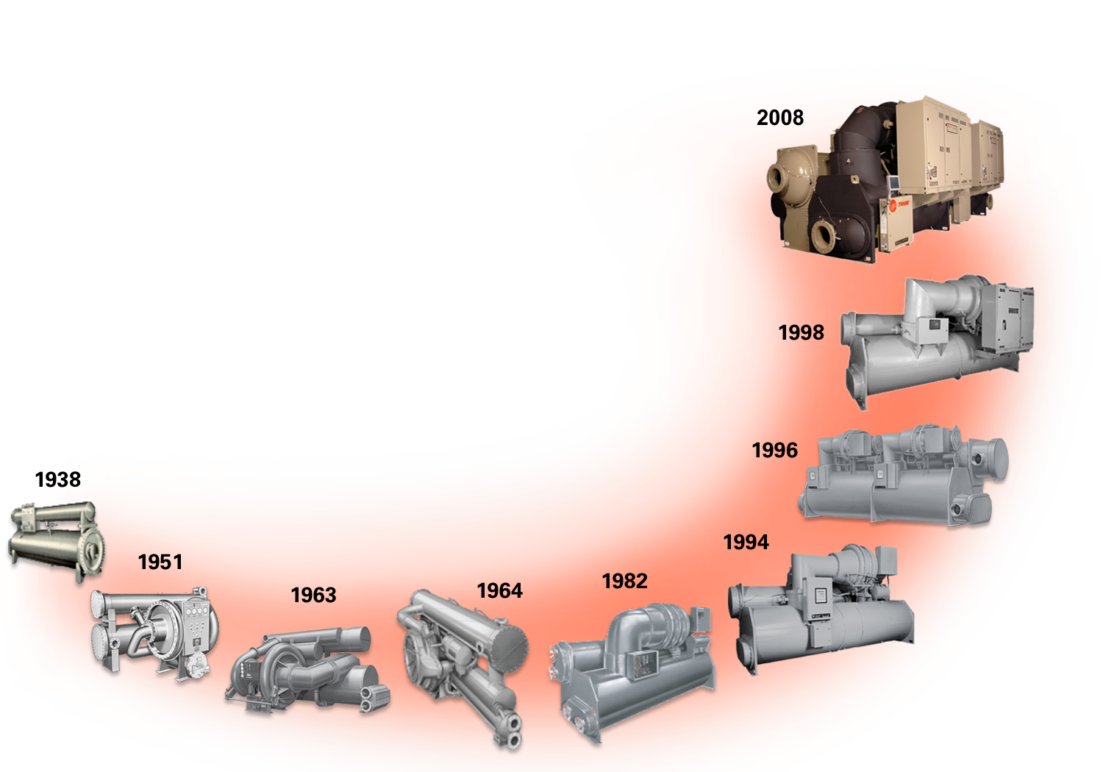
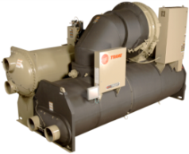

Непрерывно Развивающийся Дизайн:
Лидирующие позиции с 1938
Series L
TM
TM
Series S
Series E CenTraVac
2012
Отражает приверженность Trane к:
- Надежности
- Эффективности
- Самым низким
показателям влияния
на окружающую среду
Прямой Привод
Многоступенчатый
Полугерметичный
Низкое давление
Со встроенный модулем управления
Trane CenTraVac: Лучший чиллер! ..раньше, сейчас, всегда!

Slide 9
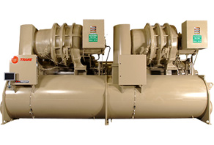
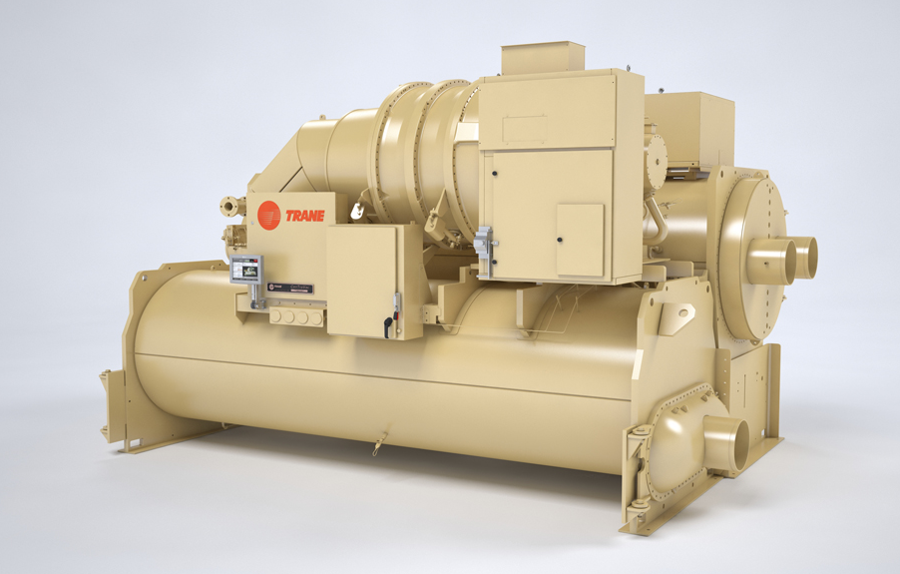
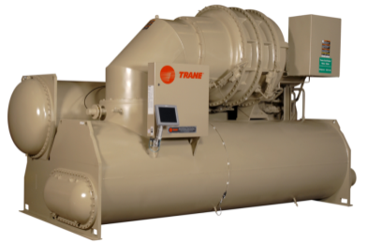
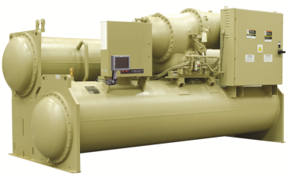
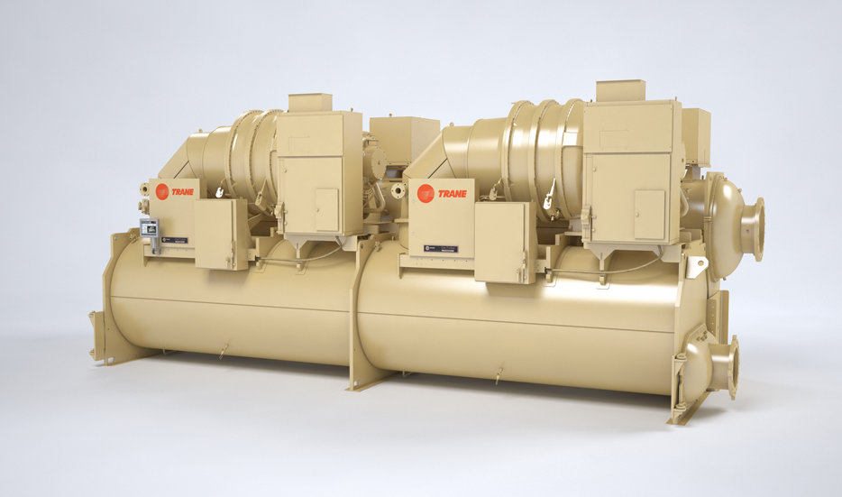
Линейка центробежных чиллеров Trane на 50 Гц
CDHG
3х ступенчатый компрессор прямого привода
Двойной холодильный контур
New!
CVHG
3х ступенчатый компрессор прямого привода
Рекуперация тепла
CVHH
3х ступенчатый компрессор прямого привода
Рекуперация тепла
CVGF
2х ступенчатый
компрессор
Развитие линейки продуктов на данный момент подразумевает применение HFO фреона, направленного на достижение низких коэффициентов ODP/GWP. Турбины ECTV нацелены на:
Увеличение доли глобального рынка, за счет роста либо регулирования
Увеличение производительности машин и использования “green” опций (HR, AFD, FC)
New!
CDHH
3х ступенчатый компрессор прямого привода
Двойной холодильный контур
Расширение линейки – Теперь с фреоном следующего поколения

Slide 10



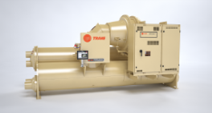

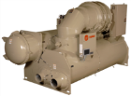
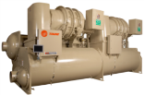
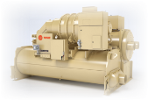
Линейка центробежных чиллеров Trane
Текущая линейка… Новая модель на HFO … Лидирование на протяжении 75 лет
1.000
2.000
3.000
4.000
5.000
6.000
7.000
8.000
9.000
10.000
11.000
12.000
13.000
14.000
kW
CVHS
Gear Drive
2-Stage
R-123
CVHE
Direct Drive
3-Stage
R-123
CVHF
Gear Drive
2-Stage
R-123
CVHL
Direct Drive
1-Stage
R-123
CVGF
Gear Drive
2-Stage
R-134a
CVHG
Direct Drive
3-Stage
R-123
CDHG
Direct Drive
3-Stage
R-123
CVHH
Direct Drive
3-Stage
HFO-1233zd(E)
CDHH
Direct Drive
3-Stage
HFO-1233zd(E)
284
569
853
1.137
1.422
1.706
1.990
2.275
2.559
2.843
3.128
3.412
3.696
3.981
TONS
Широкая линейка по производительности… Новый прямой привод в распоряжении
Confidential and Proprietary Information of Trane & Ingersoll-Rand

Slide 11
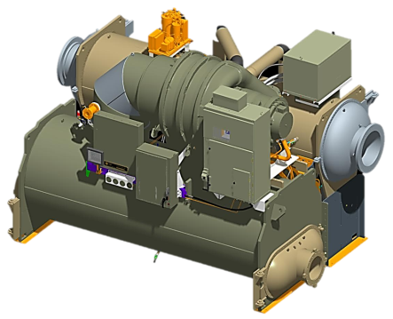
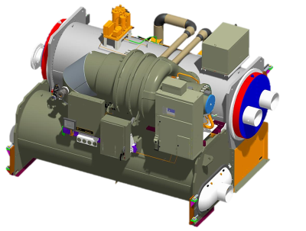
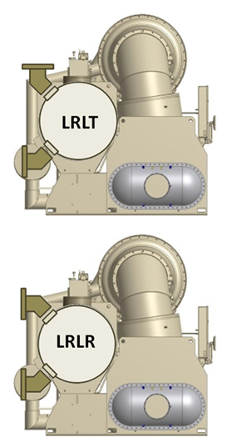
Линейка центробежных машин Trane Series E
Конфигурации машин & опции
Опции
Встроенный ТО для полной рекуперации тепла
Смонтированные на машине низковольтные
AFDs (Адаптируемый Частотный привод)
Установленные отдельно AFDs среднего
напряжения
Дополнительный конденсатор
Генерация льда “ICE” 18 °F (-7.8 °C)
Тепловой насос122 °F (50 ° C)
Опция свободного охлаждения
Расширенный электропакет
Байпас горячего газа
Низковольтные стартеры (<600V)
  Смонтированные на машине или отдельно стартеры звезды-треугольник либо тиристорные пускатели.
  Стартеры среднего напряжения (3.3kV to 6.6kV) & (10 & 11kV)
  Unit & Remote Mounted X-Line, Primary Reactor, Auto Transformer
Новый дизайн водяного подключения
Компрессоры
Линейка 50 Hz
  1550, 1050 & 950
Линейка 60 Hz
  1700 & 1500, 1200, 1000 & 900
Рекуператоры
Shell Sizes
  Двойной (100, 130, 160, 200 & 220)
  Одинарный (400 & 440)
Длина
  Двойной (L & M)
  Одинарный (M & X)
220L
20 HL

Slide 12
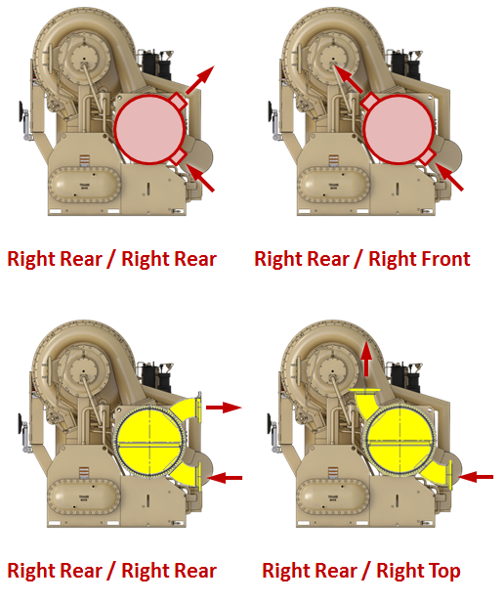
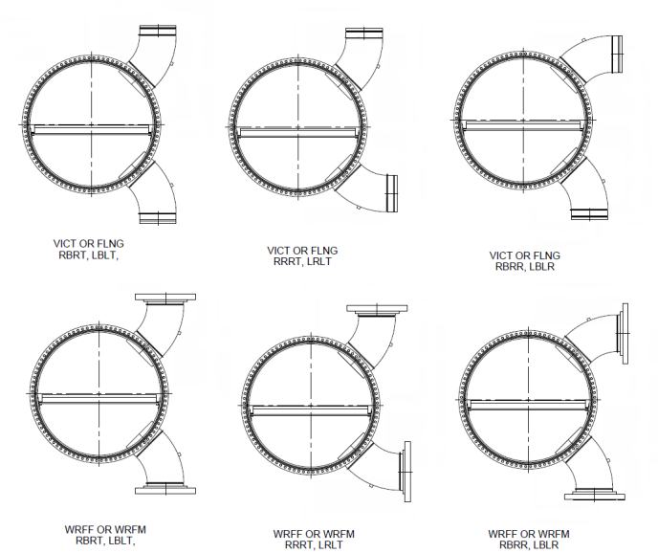
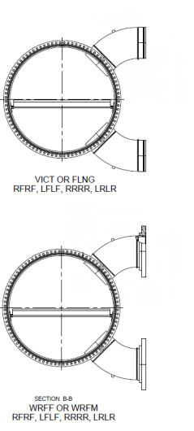
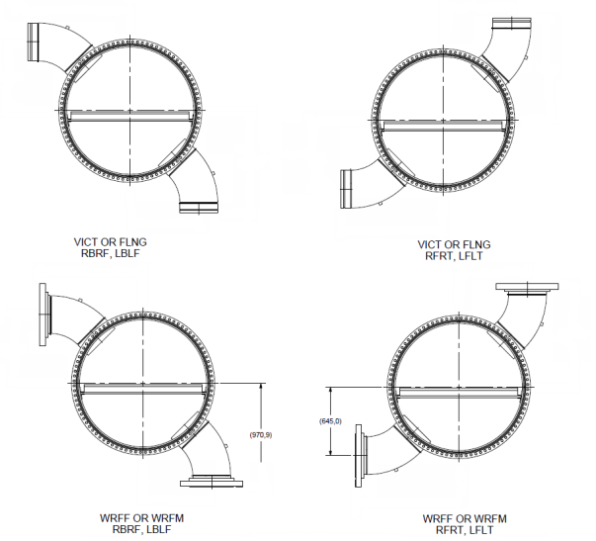
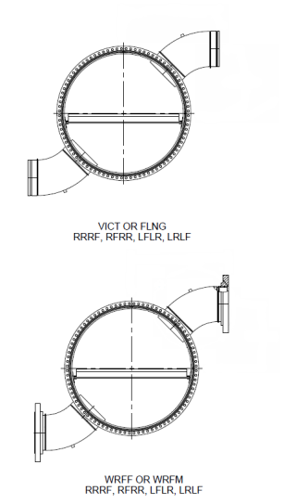
Линейка центробежных машин Trane
Изменения в подсоединении водяных магистралей в соответствии с требованиями заказчика
ECTV подсоединения водяных
магистралей
Подсоединение на данный момент

Slide 13
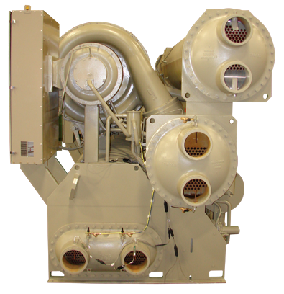
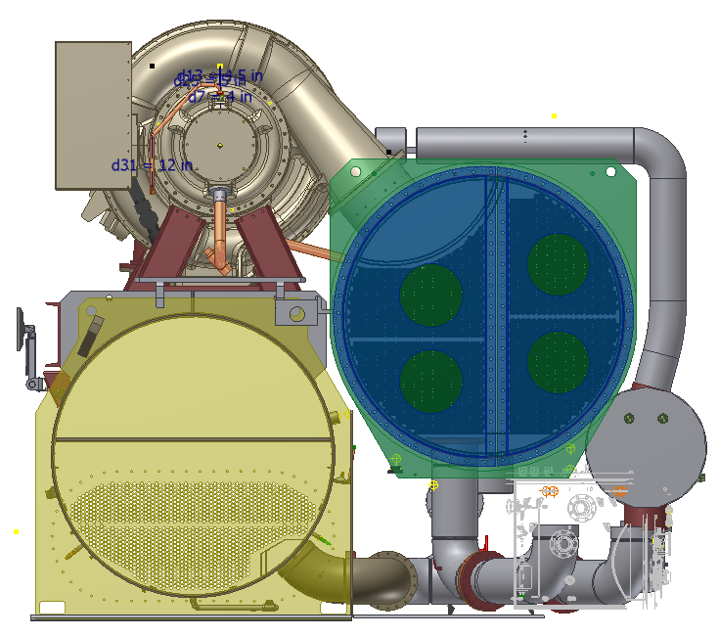
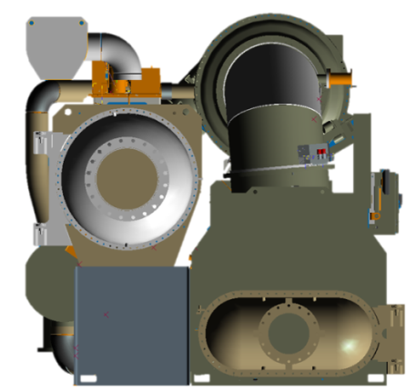
Линейка центробежных чиллеров Trane
Встроенные энергосберегающие решения
Double Bundle Heat Recovery Design
Фреон поступает напрямую в оба конденсатора из связки (Стандартный / Конденсатор для рекуперации тепла).
Температура на выходе до 60°C
Компактный дизайн
CTV^{R-123}
Дополнительный конденсатор (Рекуперация тепла)
Использование энергии, которая утилизировалась без всякой пользы
Повышение эффективность чиллера путем увеличения теплообменной поверхности конденсатораcondenser
Aux
Cond
Преимущества
Улучшенная эффективность всей системы
Снижение теплопотребления на обогрев
Сокращение вспомогательного питания
Упрощение системы управления
Пониженные производственные затраты
CTV^{ECTV}
Экономически и экологически усовершенствованные решения

Slide 14
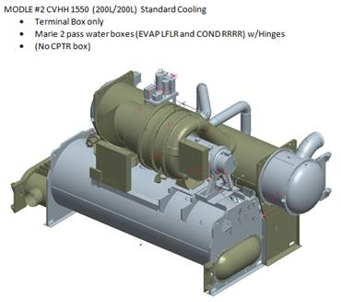
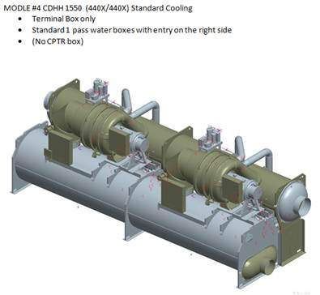
Линейка центробежных чиллеров Trane
Product Footprint on 50 Hz Release
 | NTON | EVSZ | CDSZ | HTRC | L (mm) | L (in)
Simplex | 1550 | 200L | 200L | 20HL | 4578 | 180¼”
 |  | 220L | 220L | 22HL | 4578 | 180¼”
Duplex | 3050 (2 x 1550) | 440M | 440M |  | 7925 | 312”
 |  | 440X | 440X |  | 9144 | 360”
Release 1 & 2a
Simplex | 1050 & 950 | 100M | 100M | 10HM | 4064 | 160”
 |  | 100L | 100L |  | 4578 | 180¼”
 |  | 130M | 130M | 13HM | 4064 | 160”
 |  | 160M | 200M | 20HM | 4064 | 160”
 |  | 200L | 220L |  | 4578 | 180¼”
 |  | 220L | 220L |  | 4578 | 180¼”
Duplex | 2250 (2 x 1050) 1750 (2 x 950) | 400M | 440M |  | 7925 | 312”
Release 2b

Slide 15
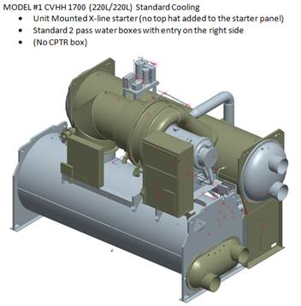
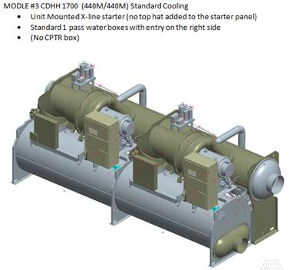
Линейка центробежных чиллеров Trane
Product Footprint on 60 Hz Release
 | NTON | EVSZ | CDSZ | HTRC | L (mm) | L (in)
Simplex | 1700 1500 | 200L | 200L | 20HL | 4578 | 180¼”
 |  | 220L | 220L | 22HL | 4578 | 180¼”
Duplex | 3300 (2 x 1700) 2800 (2 x 1500) | 440M | 440M |  | 7925 | 312”
 |  | 440X | 440X |  | 9144 | 360”
Release 1 & 2a
Simplex | 1200, 1000 & 900 | 100M | 100M | 10HM | 4064 | 160”
 |  | 100L | 100L |  | 4578 | 180¼”
 |  | 130M | 130M | 13HM | 4064 | 160”
 |  | 160M | 200M | 20HM | 4064 | 160”
 |  | 200L | 220L |  | 4578 | 180¼”
 |  | 220L | 220L |  | 4578 | 180¼”
Duplex | 2600 (2 x 1200) 2000 (2 x 1000) | 400D | 440D |  | 6553 | 258”
 |  | 400M | 440M |  | 7925 | 312”

Slide 16
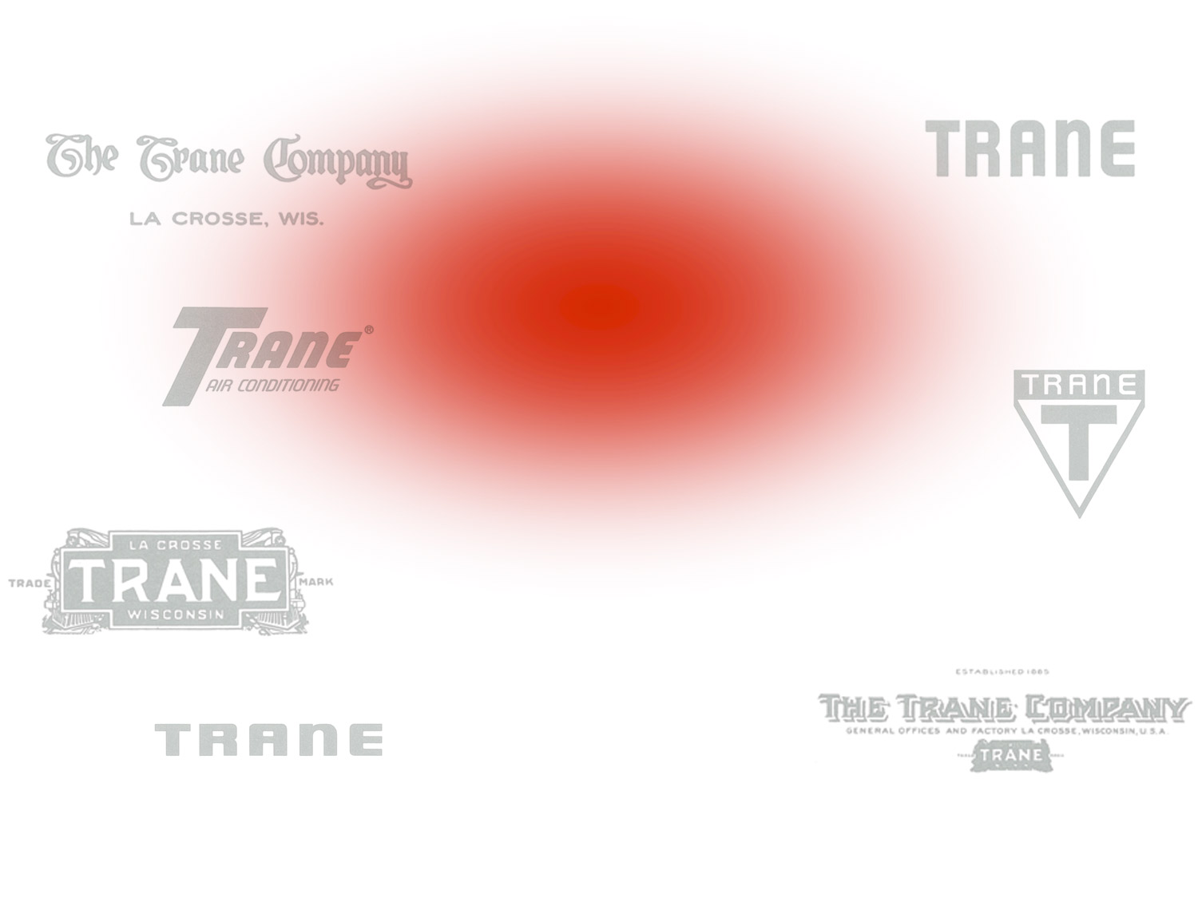
Лидерство с 1938
Вовлеченность
Целеустремленность
Эксперт в области
Notes:
[Slide 22 - Conclusion]
Script: We are hopeful that the time spent demonstrates Trane’s commitment to delivering the most advanced chiller in the world, and are excited about the new CenTraVac technology and advancements shared. In conclusion, I’d like to remind you that since its design inception, the CenTraVac has always been focused on delivering chilled water efficiently and reliably. Today, we remain committed to these founding principles, offering the broadest, most capable line up of centrifugal chillers in the world… Thank you for your time.
At this point, I’d like to field your questions, and if you desire, return to the many Trane Customer Solutions we offer for the Trane CenTraVac.

Slide 17

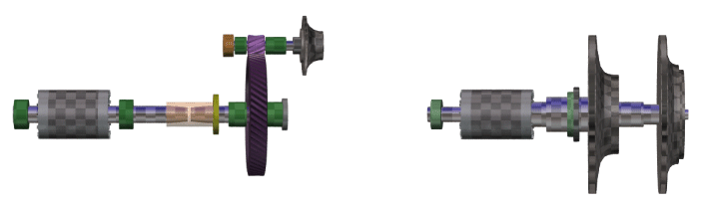
Центробежные компрессоры:
Преимущества дизайна
Benefits
Мультипликаторный
привод
Низкооборотный
прямой привод
Обеспечивает самые низкие звуковые и вибрационные характеристики
Открытый тип
Полугерметичный
Не оказывает негативного влияния на окружающую среду
Одноступенчатый
Многоступенчатый
Стабильный рабочий диапазон обеспечивает необходимую динамику системы и самые высокие показатели эффективности
Среднее давление
Низкое давление
Первая заправка будет единственной за весь срок эксплуатации
Мультипликаторный Привод/
Открытый привод
Простота прямого привода
Industry
Trane
Надежность достигается простотой конструкции!
CONFIDENTIAL AND PROPRIETARY INFORMATION OF TRANE
Notes:
[Slide 6 – Benefits of Design]
Script: The Trane decision, dating back to the original chiller, focused on a more advanced method… walking down the four cornerstones. Direct drive leads to simplest of designs… eliminating energy robbing transmissions and gears while reducing the need for additional bearings, all leading to low speed operation that translates into delivering the lowest sound levels and lowest vibration levels in the industry. With the chiller's motor operating in a semi-hermetic environment, it essentially means it operates for the life of the machine in a clean and cool environment extending the life of the chiller and eliminating the heat that would otherwise impact the mechanical room. The Multi-Stage element of this design increases operation range and stability, fundamental in the compressor design that enables customers to operate their chillers in all real world conditions…reliably. Low pressure enables Trane to deliver the best efficiencies and reliability to the industry, while also providing documented emissions and sustainability of the technology over the life of the chiller. Low pressure also provides the safest chiller for an operator’s environment. Said simply, the refrigerant wants to remain in the machine – so leak potential is minimized or a near-zero emissions design is achieved resulting the most sustainable of designs … leading many customers to enjoy their first charge as their last.

Slide 18

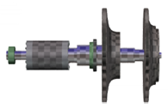
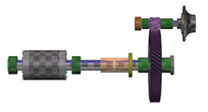




Центробежные компрессоры:
Сравнение надежности
Прямой привод
герметичный
Мультипликаторный
привод
Герметичный
Мультипликаторный
привод
Открытый
Надежность двигателя
99.9%
99.9%
99.9%
Надежность подшипников
(2) @ 99.9%
99.8%
(6) @ 99.9%
99.4%
(8) @ 99.9%
99.2%
Надежность передачи
100%
99.4%
99.2%
Надежность сцепления
100%
100%
99.5%
Надежность сальника
100%
100%
92.0%
Общая вероятность отказа
0.3%
1.3%
10.2%
Степень надежности
99.7%
98.7%
89.8%
Reliability Equation from ASHRAE Applications Handbook
"Operations and Maintenance Management".
Надежность достигается простотой конструкции!
Notes:
[Slide 7 – Reliability Proof-point]
Script: Now, proving reliability is not easy, but using simple equations for reliability provided to us from ASHRAE Handbook allow a objective look at predicted reliability rates from the various centrifugal compressor designs in the industry. Those calculations that are stipulated by ASHRAE on reliability of individual components allows conclusions to be drawn…between the Direct Drive Hermetic, Gear Drive Hermetic, and the Gear Drive Open designs, the 3 most prevalent designs in the industry.
The numbers can be altered based upon your own experiences, but we have chosen industry accepted numbers. Beginning with the motor, it is assumed all chiller manufacturers obtain there motor from reliable vendors and have a reliability rate of 99.9% even though we believe there are inherent benefits to the Hermetic approach. Moving on to the number of bearings...the overall reliability rate of the bearings is directly proportional to that of the number of bearings used…and, again, we assume a 99.9% reliability rate per bearing, resulting as follows… Moving to the transmission, there is a difference of reliability based upon the location of the pinion, or bull, gear, reflected in the numbers shown. Note that the Direct Drive design has no transmission, thus a 100% reliability rate. Moving onto a coupling, only being required for open motors, its reliability has improved over the years, but remains an issue and its overall reliability is directly linked to its design and necessary re-alignments. Again, since the hermetic designs have no need for a coupling, there is a 100% reliability. And, finally, the shaft seal offers the largest failure mode for a chiller, and a significant source of refrigerant leakage. Again, since the hermetic designs have no need for a coupling, there is a 100% reliability.
The bottom line is clear... failure rates line up as 0.3% for the direct drive design (Trane), a 1.3% for gear-driven hermetic designs (Carrier, McQuay, and Trane’s 134a centrifugal), and 10.2% on Open-Gear-Drive chillers (York). Thus, a clear leader in reliability emerges, the Trane CenTraVac at 99.7% reliability… This is a leadership position, and its reliability through simplicity of design.
Note: On page 37.2 of the ASHRAE Applications Handbook (1999) it talks about the reliability of a system. This could refer to a complete building system or be broken down into one of the elements of that system or unit. It goes over the basic fundamentals of how to statically review the overall reliability of a component or complete system.
“Reliability implies that the system will perform its function without failure for a desired portion of a specified time period. Reliability of two or more systems is calculated as follows:
R = R₁ • R₂ • R₃ • R₄ … R_{n}
When we look at the compressor of the centrifugal chiller the components of this system break out like this;
R₁ = Motor Reliability
R₂ = R₂₁ • R₂₂ • … • R₂₈ Bearing Reliability
R₃ = Transmission Reliability
R₄ = Coupling (Motor/Compressor) Reliability
R₅ = Shaft Seal (Compressor) Reliability
Or Reliability = R_{motor} • R_{bearing(s)} • R_{transmission} • R_{coupling} • R_{shaft seal}

Slide 19


Центробежные компрессоры:
Сравнение диапазонов стабильной работы
Характеристики компрессора определяют способность чиллера функционировать
≈
35-55%
100%
10-25%
100%
85°F
(30°C)
SURGE
(24°C)
85°F
(30°C)
Рабочая часть (ΔP)
75°F
Head (ΔP)
(18°C)
(24°C)
65°F
75°F
(18°C)
(13°C)
65°F
(13°C)
55°F
55°F
Мощность (Тонны)
Мощность (Тонны)
Одна ступень сжатия
Расчетная точка
Много ступеней
Несколько ступеней сжатия надежно работают в реальных условиях
Notes:
[Slide 8 – Compressor Maps]
Посмотрите на голубую точку и линию, расположенную справа от нее, представляющую работу машины при полной нагрузке. Затем, когда чиллер разгружается от расчётного значения, он перемещается вдоль сплошной черной линии, известной как кривая разгрузки при постоянном значении воды на конденсаторе, таким образом, перемещаясь влево, Вы попадаете на красную линию. Красная линия означает “помпажную” линию, нестабильное состояние, приводящее к срыву потока в компрессоре, чего стремятся избежать все производители чиллеров. Это типичная иллюстрация неполной нагрузки, если не обеспечивается понижение температуры воды в конденсаторе. Черная линия представляет кривую разгрузки при сниженной температуре воды, поступающей в конденсатор. Но имея более, чем одно колесо, чиллер работает стабильно в более широком диапазоне нагрузок и большей области эксплуатационных режимов. Применение одного колеса ограничивает рабочий диапазон, особенно в условиях, типичных для современных систем.
Поскольку различные рабочие условия предполагают разгрузку чиллера без изменений и с изменениями температуры воды, производители холодильных машин с одноступенчатым сжатием, более подверженных нестабильности работы, вынуждены искать решение для работы в реальных рабочих условиях. Таким образом они обратились к регулированию расхода через конденсатор, что понижает температуру воды, входящей в конденсатор, и использованию дополнительного оборудования для обеспечения стабильной работы, такого как байпас горячего газа, или “конкурентного преимущества” - частотно регулируемого привода, особенно когда более холодная вода для подачи в конденсатор недоступна. На самом деле, пока Трейн разрабатывал надежное функционирование в широком диапазоне рабочих условий с приводом и без него, наши конкуренты нуждались в дополнительных технологиях, чтобы произвести охлажденную воду, маскируя это под стремление к энергетической эффективности. Нельзя сказать, что частотный привод не обеспечивает экономии энергии, но вложенные средства должны оцениваться корректно. Именно эта мысль сообщается компанией Трейн с самого первого представления двигателя.
Суть в многоступенчатом сжатии холодильных машин Трейн в надежности работы и широком рабочем диапазоне.
Примечательно, что со времен разработки масляного насоса в 1999, Трейн занимает лидирующие позиции в индустрии из-за способности машин нормально работать при самых низких температурах на конденсаторе!

Slide 20


Сравнение центробежных компрессоров:
Enabled Chillers Knowledgably Respond
Четвертое поколение микропроцессорного контроля
  Беспрецедентная аккуратность
  Самое быстрое время реакции
  Интуитивный пользовательский интерфейс
Интегрированный контроллер Tracer AdaptiView™. Ведущий в индустрии запатентованный алгоритм управления
  Адаптивное управление поддерживает машину в режиме реального времени
  Feed Forward Controls обеспечивает максимальную производительность чиллера
  Улучшенное управление расходом обеспечивает непревзойденную производительность машин в
  случае систем с переменным расходом
  Адаптивный частотный привод обеспечивает максимальное энергосбережение
42°F
(5.5°C)
Адаптивный контроль помогает чиллеру обеспечивать всевозможные требования
Notes:
[Slide 9 - Controls]
Script: Speaking of technology, a chiller’s controller is paramount to delivering chilled water reliably. And, recently Trane announced its fourth generation microprocessor chiller controller. Its advanced level of control translates into enhanced building performance that can increase energy efficiency. The underlying intelligence of the chiller lies with Trane's Adaptive Control algorithms, patented strategies respond to normal or extreme conditions to maintain effective chiller plant operation. We can discuss the panel in detail later, but the bottom line is that the controls enable the chiller to respond to real world conditions. Trane continues to build on the industry leading control enhancements, like Feed-Forward Controls, Enhanced Flow Management Package and integrated communication with our Adaptive Frequency Drive system. These advancements keep the building occupants cool and critical processes operational.

Slide 21
Воздействие на эффективность особенностей дизайна
Сравнение центробежных компрессоров:
Прямой привод
герметичный
Мультипликаторный
привод
Герметичный
Мультипликаторный
Привод Открытый
@AHRI Conditions
Многоступенчатый
Одноступенчатый
Одноступенчатый
Фреон
R-1233zd(E)
R-134a
R-134a
Теоретическая холодильная эффективность
0.440 kW/ton
(9.4 COP)
0.460 kW/ton
(8.5 COP)
0.460 kW/ton
(8.4 COP)
Эффективность цикла центробежной машины
0.388 kW/ton
(9.1 COP)
0.415 kW/ton
(8.5 COP)
0.415 kW/ton
(8.5 COP)
Drive Train Efficiency
100%
98.1%
97.9%
Эффективность компрессора
83.3%
80.4%
81.8%
Эффективность двигателя
95.5%
95.0%
95.0%
Эффективность чиллера
0.487 kW/ton
(7.2 COP)
0.554 kW/ton
(6.3 COP)
0.545 kW/ton
(6.4 COP)
Конструкция чиллера Trane является наиболее эффективным решением
Notes:
[Slide 10 – Efficiency vs. Cost]
Script: We’ve discussed reliability of design and delivery of chiller water, and now I turn my focus to efficiency. As you compare the different available designs that are used today in large tonnage chillers, there are a number of factors that go into the efficiency of the design. The first item to look at is the type of refrigerant and the Theoretical Efficiency of the refrigerant. These values shows the efficiency of the refrigerant if it was placed in a perfect system (no other losses). This shows that the refrigerant that Trane uses (R-123) is about 6% more efficient then R-134a.
The second group of numbers deals with the design of the chiller in the market today (Direct Drive Hermetic, Gear Drive Hermetic & Gear Drive Open). The first row of numbers looks at what the efficiency would be in the current design (without losses from motor, compressor and drive train). This looks at shell design, refrigerant economizers, sub coolers… and more. Now as we move down the table we add the efficiency (or losses) from drive train (gears) compressor and motor. We can see the benefits to the Direct Drive Hermetic design. Trane invests in having the highest efficient compressors which can be shown through a look at a weight comparison (same size chiller at the same efficiency). Our competitor ‘s chillers will weigh 15 to 20% more due to the added copper in their shells to meet the same efficiency as Trane.
All this information leads to the chiller efficiency row… which is the combination of all these numbers and present losses. The chiller efficiency is what you can expect to see at the top end of the given design and across the tonnage range. With Trane product we do have some areas that we can provide a more efficient chiller then a 0.48, but 90% of the tonnage buckets can get close to that value. As for our competitors… we found that their range was in the 0.55 to 0.54 area. This means that they can do better, but not across the line.
The last efficiency number where publicly announced numbers on design that were not commercially available. These were showcases to announce where the efficiency could be taken in the future. Trane completed a unit that was able to achieve a 0.449 at AHRI conditions. Then York followed up with a 0.519 at near the same tonnage. This shows the differences of our design philosophy as well as the refrigerant choice.
We are often asked to provide evidence as to why Trane chillers are more efficient…and, specifically, where do single-stage gear-driven machines operate versus multi-stage on a kW/ton basis? Questions such as: “How do we get from Point A to Point B? How do we get to the increased efficiencies?
The answers are simple, and again, integral to the design.
1. The direct drive design contributes 2-3% of efficiency improvement by eliminating the need for additional bearings,
gears and windage losses from oil management system.
2. The Multi-Stage design contributes an additional 4-6% to efficiency improvement through the cycle efficiency and
the flash economizer design enabled by multiple-stages, and eliminates energy robbing sub-coolers.
3. And, finally, ~ 6% for the chosen refrigerant due to its refrigerant superior COP properties
Now, this slide shows refrigerant being an advantage to other technologies… so, while our competitors criticize our current direction on R-123 through their marketing methods, at this point in our discussion I am hopeful clarity begins to emerge… as they must tell refrigerant stories, as this tactic is their only real counter-measure to the superior efficiency advantages of the EarthWise Trane CenTraVac chiller! We will share more on this topic in a moment, but before we do, its imperative we remind ourselves of the industry efficiency requirements, as the ASHRAE 90.1 minimum energy standard.

Slide 22




Сравнение по эффективности:
Индекс оценки
AHRI Определение коэффициента эфф. при переменной нагрузке (IPLV/NPLV)
₁
_{IPLV =}
A = kW/Ton @ 85°F(30°C) @ 100% Load
B = kW/Ton @ 75°F(24°C) @ 75% Load
C = kW/Ton @ 65°F(18°C) @ 50% Load
D = kW/Ton @ 65°F(18°C) @ 25% Load
1%
A
₊
42%
B
₊
45%
C
₊
12%
D
Температуры: входящая тем-ра в конденсатор
AHRI Условия: Охлаждаемая вода: 54°/44°F (12°/7°C)
Охлаждающая вода: 3 GPM/Ton (0.054 L/S/kW)
1%
85°F^{(30°C)}
57%
42%
75° ^{(24°C)}
65° ^{(18°C)}
Реальные чиллеры работают в реальных условиях
Notes:
[Slide 12 – IPLV & NPLV]
Script: Often, customers are pressed by competitors to evaluate based only by the part load value known as IPLV which stands for Integrated Part Load Value. Sometimes it’s called NPLV, which stands for Non-Standard Part Load Value, but, regardless, is still the same equation that you see here. Basically, it’s a weighted average of the full load (Point A), and 3 part load points B, C, and D at 75, 50, and 25 percent loads, respectively. They’re all given a weighting criteria because, as you may notice, they’re only at full load 1% of the time, with a more significant amount of time spent at 75% and 50% load point, and then 12% at 25% load point. Then, there are specific tower temperatures that are expected at each of these given points.
Now, Trane has been accused on only promoting full load, in lieu of IPLV or NPLV. Trane does not take issue that industry measurements need to be established, Trane simply argues they should not be utilized for energy analysis, and this is supported by ARIs APPENDIX D. Also, Trane does not argue that your typical plant’s chillers run fully loaded at 100% load. Trane’s main concern if IPLV or NPLV is being used lies with inaccurate evaluation leading to poor economic, environmental, and social outcomes. The standard was established before variable speed drives were part of the mainstream, causing misrepresentations.
Here is the point… centrifugal chillers operate more than 1% of the time in this condition. Seen here, you can examine that the standard implies that 99% of the time the chiller operated at 75% of the time of less, and with colder than 75 degree entering condenser water temperature… what’s more, it says that 57% of the time it operates with 65 degrees! This is simply not a realistic expectation, especially given the #1 condenser water strategy remains placing a drive on the cooling tower fans, and slowing them to control to 85 degrees to save the fan energy at the tower! Perhaps your application fits this breakdown, but we caution you that this might not even be close to your application.

Slide 23
Сравнение по эффективности:
Индекс оценки
Дубаи (ХЦ два чиллера)
Реальный анализ против NPLV оценки
100
90
80
70
60
Chiller Load (%)
50
40
30
20
10
0
55°F(13°C)
60°F(16°C)
65°F(18°C)
70°F(21°C)
75°F(24°C)
80°F(27°C)
85°F(30°C)
Температура на входе в конденсатор
В каком режиме работают ваши чиллеры?

Slide 24
Сравнение по эффективности:
Индекс оценки
Рийяд (ХЦ два чиллера)
Реальный анализ против NPLV оценки
100
90
80
70
60
Chiller Load (%)
50
40
30
20
10
0
55°F(13°C)
60°F(16°C)
65°F(18°C)
70°F(21°C)
75°F(24°C)
80°F(27°C)
85°F(30°C)
Температура на входе в конденсатор

Slide 25









IPLV/NPLV Хорошо или плохо?
IPLV (вместе с коэф.EER) хорошо использовать при определении минимальных требований к эффективности, как при ASHRAE 90.1
  Работа при полной нагрузке определяет максимальное потребление энергии, влияющее на расчёт коммунальных платежей и неизбежное изменение цены.
  Работа при частичной нагрузке снижает потребление энергии
IPLV плохо использовать при:
  Программах по оценке энергетической эффективности
  Точном определении энергопотребления чиллера
  во всей системе
  Расчёте окупаемости системы
  Сравнении VSD чиллеров
  с чиллерами без VSD chillers
ASHRAE Journal
December 2009
В любом случае – это всего лишь оценочный критерий
Необходим полный анализ работы машины по часам
Notes:
There are many ways that these ratings are used… some are the way they were designed and others that try and push them to provide results that are not possible. The good and the bad of these ratings…
Both IPLV and full load are some the key elements in determining the baseline for a chillers minimum efficiency requirements spelled out in ASHRAE 90.1. The full load value helps determine what the peak energy consumption, and is a large factor with utility demand charges and ratchet rates. This value can set the rate for over 60% of your electrical rate. But part load performance also is a key factor when dealing with energy consumption at when the demand and lift requirements are reduced. Part Load is not IPLV
IPLV should not be used to determine energy savings or as a quick energy analysis. The equation dose not reflect how chillers are used in systems. It also can not show a accurate comparison between chillers that have drive verses chillers that have mechanical starters. IPLV, like we review earlier is a minimum rating point… PERIOD!

Slide 26












The Chilled Water Experts
Поставщик запчастей по всему миру
Поддержка на стадии дизайна и реализации
Системы контроля
Сервисные
программы
Инженерные системы
Производство сертифицированное ISO 9001
Тестирование производительности сертифицированное AHRI
Всеобъемлющий поставщик оборудования
HVAC
Исследования &
Развитие
Дизайн &
Экономический анализ
Тренинги
Trane - партнер, предоставляющий полный пакет решений.
Notes:
[Slide 21 – Systems Company]
Script: As I begin to wrap up the presentation, its important to remind you that what began as a family business in La Crosse, WI more than a century ago and grew into a is one of the world's largest suppliers of comfort systems for the heating, ventilating, air conditioning and building management industry, today Trane is much more than that… we are a systems company… a partner with our customer to find custom solutions to meet there need. By leveraging Trane's breadth and depth, we can offer you unmatched service through a myriad of avenues.

